Slide 1




PT BUKITVISTA
PROJECT
ANALYST
FILTERING DASHBOARD

Slide 2


CONTENT
01
02
03
About
Scraping
Preprocessing
04
05
EDA
Implementasi

Slide 3




ABOUT AS
01
Bukit Vista adalah perusahaan rintisan (startup) yang bergerak di bidang manajemen properti perhotelan, khususnya vila dan resor, yang berfokus pada pasar daring (online)
02
Bukit Vista memanfaatkan analisis data untuk memahami tren pasar, mengoptimalkan harga (dynamic pricing), dan meningkatkan kinerja properti

Slide 4



PROBLEM AND GOALS
Website cenderung eror saat pelanggan
ingin menentukan penginapan untuk
destinasi liburan di bali
Dashboard visualisasi yang interaktif berbasis streamlit merupakan alternatif solusi untuk mempermudah dalam menentukan destinasi dan mendapatkan penawaran menarik

Slide 5

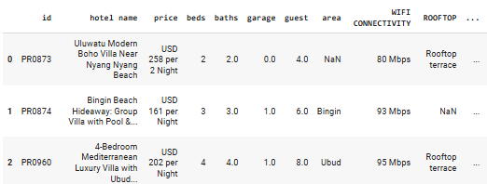
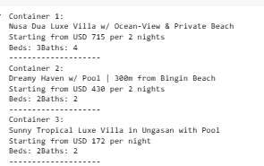


SCRAPE DATA
Menggunakan tehnik penggabungan dari beatifulsoup dan chrome extention untuk mendapatkan data web bukitvista yang terhubung dengan airbnb
Convert to dataframe untuk pembersihan dan analysis data
Chrome extention
JSON convert to CSV dan find
merge data
Search, loop
dan disimpan
di container

Slide 6
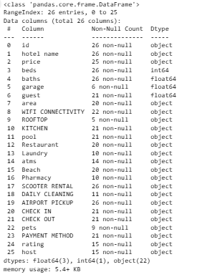
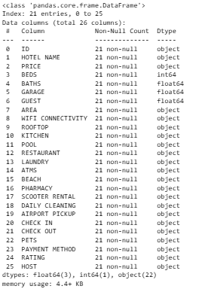




Missing Value
192
Duplicate
25 COLOMNS
21 ROWS
5

Slide 7

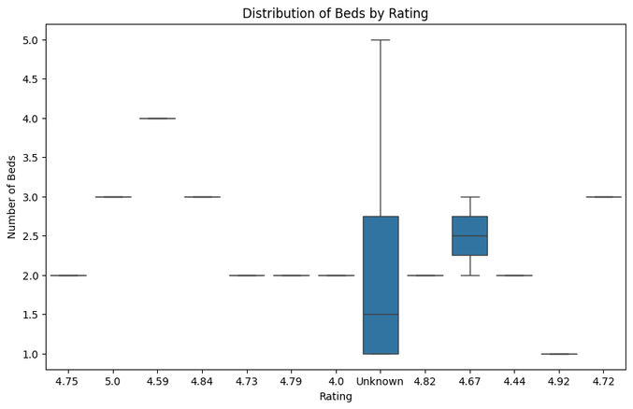
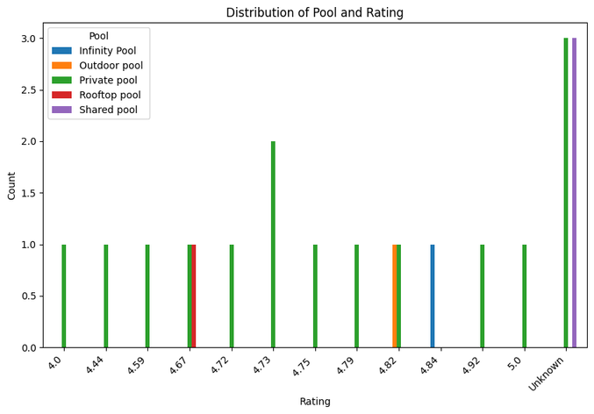
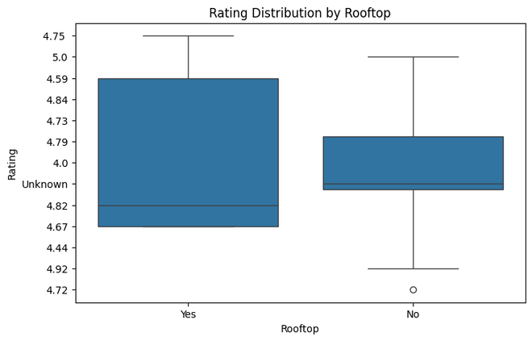
Rata rata pengunjung memesan 2 beds, ada rooftop dan terdapat privat pool

Slide 8
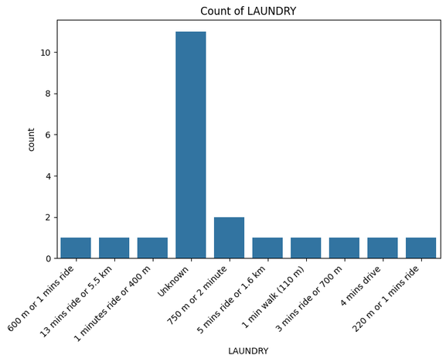
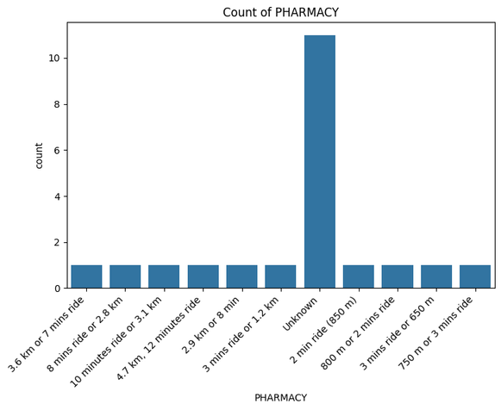
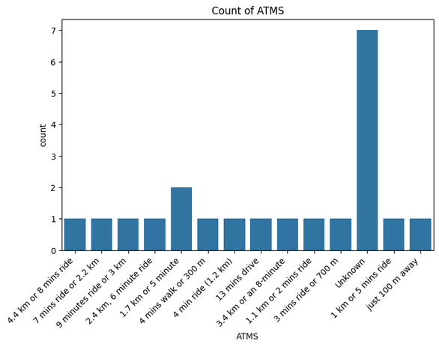
Terdapat beberapa properti yang masih tidak menyediakan fasilitas penting yang dapat mempengaruhi rating

Slide 9

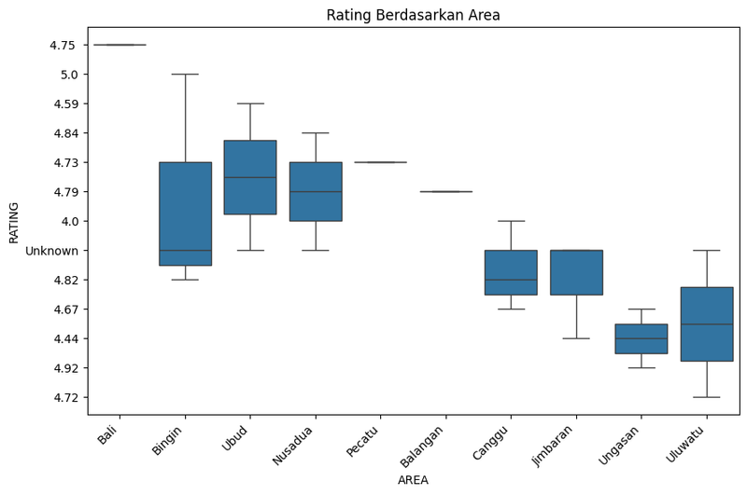


Grafik ini memberikan gambaran visual yang jelas tentang distribusi rating di berbagai area di Bali. Ini dapat berguna bagi wisatawan yang ingin memilih area dengan rating terbaik, atau bagi pemilik properti yang ingin memahami kinerja properti mereka dibandingkan dengan area lain
NUSA
DUA
UBUD

Slide 10
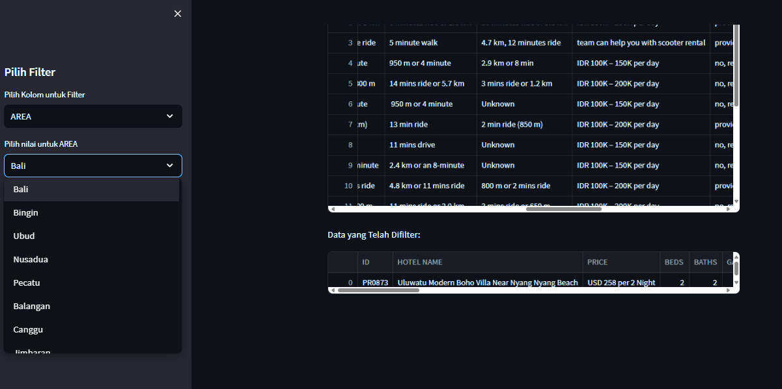
IMPLEMENTASI DASHBOARD STREAMLIT
Dashboard ini dirancang untuk membantu pengguna dalam filter dan melihat informasi properti berdasarkan area tertentu

Slide 11
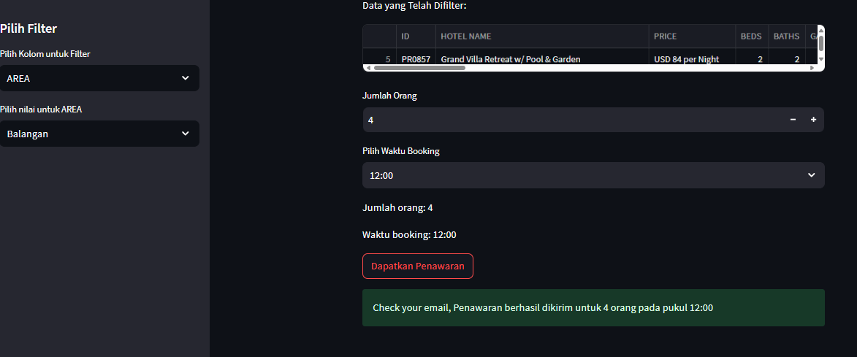
Dashboard menyederhanakan proses pencarian dan pemesanan properti. Pengguna dapat dengan mudah menyaring properti dan kemudian mendapatkan penawaran yang sesuai

Slide 12

THANK YOU

Slide 13














































RESOURCE PAGE

